Slide 1
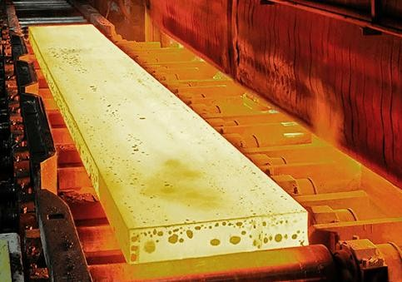
Laboratorio de Metalurgia
Reunión #2 Temas:
Procesos de Temple de los Aceros
Tratamiento Térmico Superficial
Ing. Samir Dominguez
Universidad Nacional Autónoma de Honduras En el Valle de Sula

Slide 2





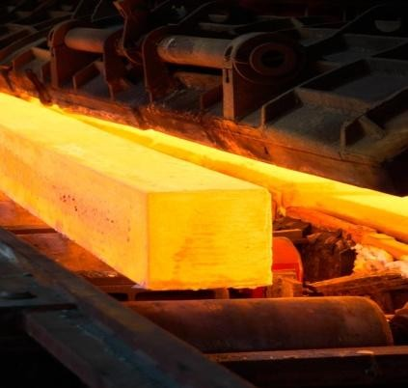
Procesos de Temple de los Aceros
Enfriamiento
Calentamiento
Revenido
Etapas Básicas del Templado
Tres Operaciones

Slide 3
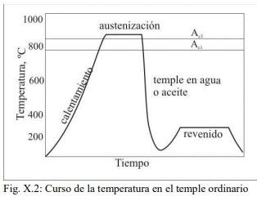
Calentamiento
Precalentamiento
La conductividad térmica del acero es pequeña a bajas temperaturas, por lo que el calentamiento origina tensiones térmicas que aumentan el peligro de deformación o agrietamiento de las piezas. De allí que el precalentamiento debe realizarse lentamente.
Para aceros de construcciones mecánicas y herramientas puede ser necesario precalentar hasta 400 a 600º C cuando la temperatura de tratamiento es inferior a 900º C, y de 600 a 700º C cuando es superior a 900º C. En aceros rápidos con menor conductividad, es necesario precalentar en dos etapas, primero de 300 a 500° C y luego a 850° C.
Calentamiento
La temperatura de calentamiento depende del material y el medio de temple; generalmente se utiliza 20 a 30° C más elevada cuando se templa en aceite que en agua. El tiempo de calentamiento para la disolución de los constituyentes y austenizar completamente, depende del tamaño y forma de la pieza y de la estructura previa. La condición previa que transforma más rápidamente en austenita, es el temple y revenido, seguido del perlítico de normalización, las estructuras laminares vastas y por último la cementita globular.
https://www.frro.utn.edu.ar/repositorio/catedras/mecanica/5_anio/metalografia/10-Temple_y_Revenido_v2.pdf

Slide 4
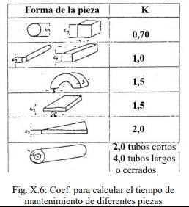
El tiempo necesario para un tratamiento comprende tres etapas:
Tiempo para que la superficie de la pieza alcance la temperatura del horno.
Tiempo para que la temperatura vaya progresando hacia el interior de la pieza y alcance en su centro la temperatura del horno.
Tiempo verdadero de mantenimiento para preparar la estructura adecuada para el temple.
Mantenimiento a la temperatura de temple
El tiempo de permanencia a temperatura es aquel que transcurre entre el momento en que la temperatura es uniforme en toda la pieza y la homogenización de la austenita. Se podría determinar metalográficamente, pero en la práctica, se utilizan fórmulas empíricas y tablas o gráficos, de suficiente seguridad

Slide 5
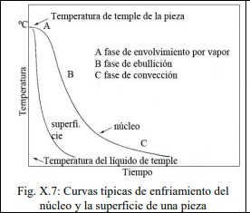
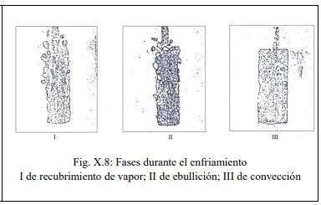
Los procesos que ocurren durante el enfriamiento se representan adecuadamente mediante las curvas características de temple, que grafican la variación de temperatura de las piezas en función del tiempo. Muestra dos curvas típicas: la de la izquierda reproduce la caída de temperatura en la superficie y la de la derecha, corresponde al núcleo
Enfriamiento
Se producen tres fases, la de recubrimiento de vapor, la de ebullición y la de convección y conducción, si la temperatura de ebullición del medio de temple está por debajo de la temperatura de temple de la pieza,

Slide 6
Se dividen:
Fase de recubrimiento de vapor: es la primera parte; la pieza queda rodeada por líquido vaporizado. El enfriamiento se produce por conducción o radiación a través de esta capa y resulta relativamente lento ya que los vapores conducen mal el calor, con el riesgo de que queden puntos blandos al templar las piezas. Cuanto mayor es la temperatura del líquido de temple, mayor es la duración de esta fase vapor. En agua pura es más larga que en las soluciones de sales debido a que en éstas hay menos gases disueltos, y la vaporización local produce cristales de la sal que ejercen efectos mecánicos sobre la adherencia del vapor y la hacen más breve.
Enfriamiento
Fase de ebullición: cuando la temperatura de la pieza desciende lo suficiente, el líquido entra en viva ebullición alcanzando la superficie de la pieza. Las burbujas son arrastradas por la convección hasta ser re-absorbidas por el líquido circundante. Esta fase extrae el calor con elevada velocidad; es la de máxima importancia en el temple y debe ser lo suficiente para producir el endurecimiento. Durante ella no hay peligro de agrietamientos porque se mantiene la estructura austenítica, al menos parcialmente, hasta la temperatura más baja. La pendiente es mayor en el temple en agua que en aceite y por lo tanto, menor el tiempo de enfriamiento.
Fase de convección y conducción: cuando la pieza se enfría, aproximadamente a la temperatura de ebullición del líquido, empieza la fase de convección y conducción, que continúa el enfriamiento, pero mucho más lentamente que en la fase de ebullición. El agua enfría más rápidamente que el aceite, pero aquí es una desventaja, pues el enfriamiento demasiado rápido puede provocar fisuras y distorsión.

Slide 7
Medios de Temple
Aceites
Se emplean casi exclusivamente los aceites minerales; el calor específico, punto de ebullición, calor de evaporación, conductividad térmica y viscosidad, juegan un papel importante. Un aumento en la viscosidad suele ir acompañado de una elevación del punto de ebullición y disminuye el tiempo de la fase vapor, pero suaviza las condiciones de la fase de convección. Si la viscosidad es excesiva, disminuirá la turbulencia que contribuye a la extracción de calor en la fase de ebullición y empeorarán las condiciones de temple.
Aguas y Soluciones acuosas
Cuando se templa en agua pura, entrando agua nueva por el fondo del depósito y saliendo la calentada por un desagüe de la parte superior, son frecuentes los defectos de aparición de puntos blandos, especialmente en aceros sensibles a ello. Este contratiempo debe atribuirse, en primer lugar, a los gases disueltos en el agua nueva, como el anhídrido carbónico, el oxígeno y el hidrógeno, y en segundo lugar, al anhídrido carbónico procedente de la disociación de los bicarbonatos. Aún en el agua nueva en reposo, se forman burbujitas sobre los productos que se templan.
Sales
Además del agua, el aceite y las soluciones acuosas, se emplean como medios de temple las sales y los metales fundidos. Las temperaturas de los baños dependen del empleo y se encuentran generalmente entre los 200 y 600° C. Para temperaturas hasta 500 a 550º C, se emplean mezclas de nitratos y nitritos alcalinos. Para más de 550° C, se utilizan mezclas de sales exentas de nitratos. El temple en baño caliente, en lugar de aceite, tiene la ventaja de que no se forman burbujas de vapor y, por tanto, no se producen endurecimientos heterogéneos. El enfriamiento desde la temperatura de temple hasta la del baño se produce por convección pura. En baños de este tipo se pueden templar todos los aceros aleados para temple en aceite, cuya temperatura de austenización no exceda los 950º C. También pueden templarse piezas de aceros no aleados, de hasta 10 mm de diámetro, directamente desde la temperatura de cementación.
Enfriamiento

Slide 8
Revenido
El revenido es un tratamiento térmico a baja temperatura que se realiza normalmente después de un proceso de temple neutro, temple doble, carburación en atmósfera, carbonitruración o temple por inducción, con el objetivo de alcanzar la proporción de dureza y resistencia deseada.
Beneficios
La dureza máxima de un grado de acero obtenida mediante temple proporciona una solidez limitada. El revenido reduce la dureza del material y aumenta la solidez. El revenido permite adaptar propiedades de los materiales (relación dureza/resistencia) para una aplicación específica.
https://www.bodycote.com/es/servicios/tratamiento-termico/temple-y-revenido/revenido/

Slide 9
Revenido
Aplicaciones y materiales
El revenido se puede dividir en tres grupos principales:
Revenido a baja temperatura (160-300 °C), que se utiliza para los componentes de cementación en caja y los
aceros para herramientas de trabajo en frío Por lo general, el requisito de dureza está alrededor de los 60 HRC.
Revenido de aceros para muelles (300-500 °C), que se utiliza en aceros para muelles o aplicaciones similares. Por lo general, el requisito de dureza está alrededor de los 45 HRC.
Revenido a alta temperatura (500 °C o superior) que se utiliza para aceros enfriados rápidamente y revenidos, aceros para herramientas de trabajo en caliente y acero de alta velocidad. La dureza variará entre 300HB y 65HRC, dependiendo del material.

Slide 10


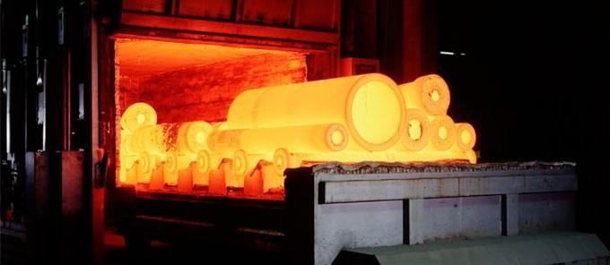
Nitrurado
Cementado
Tenifer
Recocido
Austemperado
Diferentes Tipos de Tratamientos Térmico Superficial

Slide 11
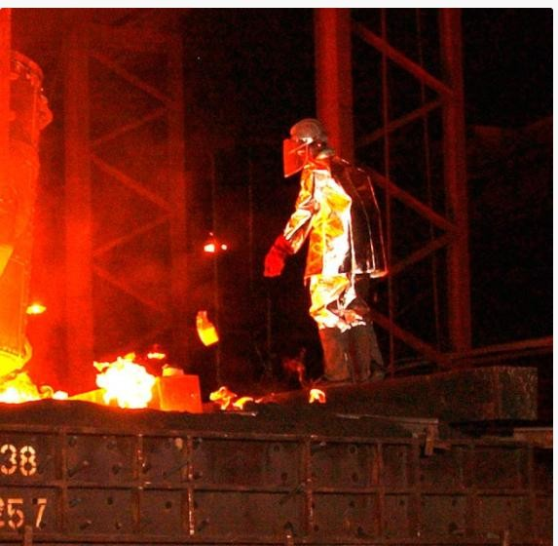
Recocido
El recocido es un tratamiento térmico mediante el cual se persigue que el material tratado pierda dureza, y así mismo gane en flexibilidad y elimine las tensiones creadas en el metal durante el temple. Esta transformación se aplica sobre todo para facilitar el mecanizado, mantenga una estabilidad dimensional y se produzca una mejora de sus propiedades mecánicas y eléctricas.
El proceso de recocido de metales consiste en un elevado calentamiento del material hasta el punto de austenización (entre 800ºC y 950ºC dependiendo del tipo de acero) seguido de un enfriamiento más paulatino. Se aplica a materiales que ya han sufrido algún tipo de tratamiento térmico o incluso los que vienen bonificados de serie, reduciendo así su dureza prácticamente al mínimo.

Slide 12
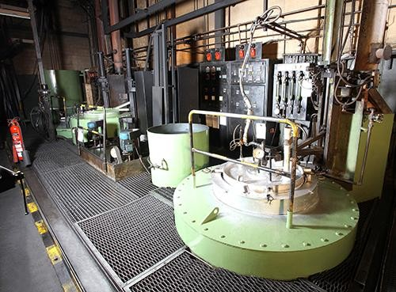
Cementado
La Cementación del Acero, también conocida como carburación superficial es un Tratamiento Térmico que tiene por objeto modificar la composición química de la capa superficial, enriquecida en carbono, con el objeto de conseguir que las piezas de bajo nivel de dureza de núcleo puedan adquirir una dureza elevada de superficie.
El fin primordial de la cementación del acero es obtener piezas con elevada dureza superficial y alta tenacidad en el núcleo.

Slide 13
Nitrurado
La nitruración es un proceso de terminación de piezas que se basa en la formación de una solución sólida de nitrógeno y nitruros en la capa superficial de la pieza de acero. Los nitruros son extremadamente duros, por lo que confieren mucha dureza a la capa superficial de la pieza.
El proceso de nitruración se produce a temperaturas relativamente bajas (500-600°C), y en un medio amoniacal que al descomponerse
desprende nitrógeno elemental capaz de reaccionar con el metal.
La duración de la capa superficial tratada por nitruración es aproximadamente 10 veces mayor que la de la cementación, necesitando unas 20-50 horas para alcanzar una profundidad de 0.2-0.4 mm.
Por otra parte, la nitruración exige el uso de acero especial aleado, debido a que solamente cuando se forman nitruros de cromo, molibdeno, aluminio etc., esta operación da buenos resultados. La dureza de la capa superficial es natural, es decir, se obtiene sin temple; por lo tanto sirve para el trabajo a temperaturas relativamente altas (400-500°C).

Slide 14
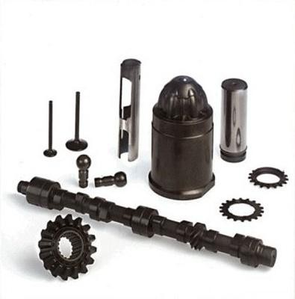
Tenifer
La nitruración en sales Tenifer es una nitrocarburación en baño de sales no contaminantes que origina una capa de compuestos nitrurados de hierro y una capa de difusión cuyas durezas y espesores varían según la composición del acero.
Se aplica sorbe piezas acabadas y se emplea para mejorar las resistencias al desgaste, gripaje, corrosión y fatiga de piezas de acero, fundición y materiales sinterizados.
APLICACIÓN:
Aceros al cromo-molibdeno-aluminio (Cr-Mo-Al).
Aceros de herramientas.
Aceros altamente aleados.
Aceros previamente bonificados con alta temperatura de revenido

Slide 15
Austemperado
Es un tratamiento térmico que se aplica al Acero. Con este tratamiento isotérmico se pretende obtener piezas con una estructura bainítica, que sean duras pero no extremadamente frágiles. Suele aplicarse a aceros con un contenido en carbono alto.
Se utiliza para piezas como engranajes, ejes, y, en general, partes sometidas a fuerte desgaste que también tienen que soportar cargas. Puede sustituir al procesos como el Temple por inducción y el Temple convencional.
Propiedades
Con este método se pueden obtener piezas con dureza hasta 55 HRC.
Comparando con otros tratamientos, el Austempering reduce las tensiones internas y la probabilidad de choque térmico.
Buena ductilidad, considerando la dureza

Slide 16

THANK YOU

